Slide 1
计算机应用基础
Fundamentals of computer application
主编：丁爱萍
第2版

Slide 2
目录
1
4
认识计算机
图文排版
2
5
操作系统应用
数据处理
3
6
网络应用
演示文稿制作

Slide 3
操作系统应用
01
任务1 文件资源管理
任务2 计算机管理

Slide 4

项目导读
当我们成功启动计算机后，首先映入眼帘的就是操作系统的界面。我们所做的一切工作都是在操作系统之上来完成的。此时你可能没有想到：为什么拖曳鼠标就能完成对文件、磁盘、各种软硬件资源的管理呢？这是因为有了操作系统的支撑，我们才能如此方便地使用计算机。如果开机后发觉整个屏幕黑乎乎的一片，就会知道操作系统是多么重要，就会明白所有程序的运行都是离不开操作系统的。如果离开了操作系统，我们的计算机也就成了一堆废铁，什么事也干不了。
操作系统的作用是为用户提供一个良好的界面，方便用户使用计算机，同时对内部各种软硬件资源能够进行有效的管理和分配，使整个系统能高效率地运行。
目前，全世界80%以上的计算机上安装了Microsoft Windows 操作系统。Windows 操作系统的名称来源于出现在桌面上的那些矩形工作区，每一个工作区窗口都能显示不同的文档或程序，为操作系统的多任务处理提供了可视化模型。
本项目将通过两个学习型任务介绍文件和文件夹管理、用户管理、应用程序管理等。

Slide 5
学习要点
1. 文件和文件夹的概念。
2. 计算机系统中文件的管理方式。
3. 文件和文件夹的属性。
4. 文件和文件夹的复制、移动、改名、删除及恢复。
5. 计算机账户管理。
6. 显示风格设置。

Slide 6
任务1 文件资源管理
1. 了解文件、文件夹、文件系统的基本概念。
任务导入
2. 能熟练地查看磁盘内容、属性。
孙红已经学会了录入文字，并将老师要求的“学生安全承诺书”输入完成了。今天老师让他把已经输入的文稿复制给学生处，同时发现他将输入的文件随意地放置在计算机中。此时计算机的桌面上，“我的文档”中有许多文件和文件夹，有其他同学的，还有自己录入的，有练习时用的不重要的文档，还有学校管理制度和学生档案等重要文件，这些东西杂乱无章地存放在计算机中，查找和管理起来很不方便。现在老师要求他将计算机中的文件进行分类管理，还要建立自己的文件夹，这样以后自己再查找资料就方便了。
学习目标
3. 能熟练地改变文件显示方式和排列方式。
4. 能熟练地更改文件属性。
5. 能熟练地建立文件夹。
6. 能熟练地进行文件和文件夹的复制、移动、改名、删除及恢复。

Slide 7
计算机文件
文件是Windows 操作系统管理的最小单位，所以电脑中的许多数据（如文档、照片、音乐、电影、应用程序等）以文件的形式保存在存储介质（磁盘、光盘、U 盘、存储卡等）上。文件可以包括一组记录、文档、照片、音乐、视频、电子邮件消息或计算机程序。
在使用文字处理软件时，输入到文档中的文本会被保存为文件。用户可以对文件进行命名。
一个文件一般由主文件名、扩展名和文件图标组成，主文件名和扩展名中间用小数点隔开。其中，主文件名表示文件的名称，主文件名可以任意命名；扩展名表示文件的类型，相同的扩展名具有一样的文件图标，以方便用户识别。

Slide 8
主文件名
主文件名用来表示文件的名称，通过它可大概知道文件的内容或含义。Windows规定，主文件名可以是文件名，除了开头之外任何地方都可以使用空格。文件名不区分大小写，但在显示时保留大小写格式。
Windows 操作系统中文件命名规则如下。
由英文字母、数字、汉字以及一些符号组成，字符数不超过255 个字符（包括盘符和路径），一个汉字占两个英文字符的长度。
01
02
除了开头之外可以使用空格。
03
文件名中不能有符号，如? “ / \ < > * | :。
04
不区分大小写，但在显示时可以保留大小写格式。

Slide 9
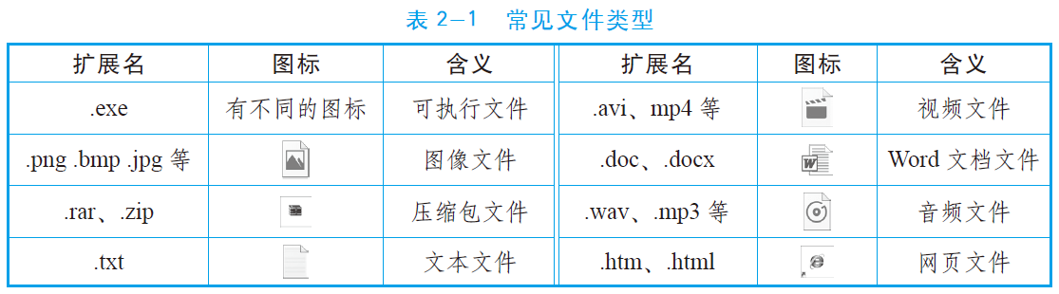
扩展名
文件扩展名是用句点与主文件名分开的可选文件标识符（如Paint.exe）。它用于区分文件的类型，用来辨别文件属于哪种格式，通过什么应用程序打开。
Windows 系统对某些文件的扩展名有特殊的规定，不同的文件类型其扩展名不一样，表2-1中列出了一些常用的扩展名。因此，如果扩展名更改不当，系统有可能无法识别该文件，或者无法打开该文件。

Slide 10

文件图标
在“文件资源管理器”中查看文件时，文件的图标可直观地显示出文件的类型，以便于识别。
https://www.textbookcenter.cn

Slide 11


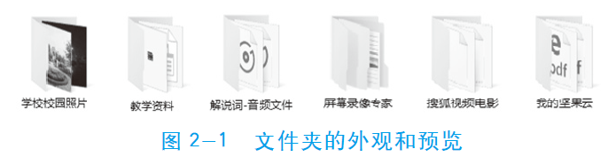

文件夹
为了便于管理大量的文件，通常把文件分类保存在不同的文件夹中，就像人们把纸质文件保存在文件柜内不同的文件夹中一样。文件夹是用于存储程序、文档、快捷方式和其他文件夹的容器。
文件夹中还可以包含文件夹，称为子文件夹。
文件夹由文件夹名和文件夹图标组成，通过文件夹图标的显示，就可以预览文件夹中的内容，如图2-1所示。

Slide 12
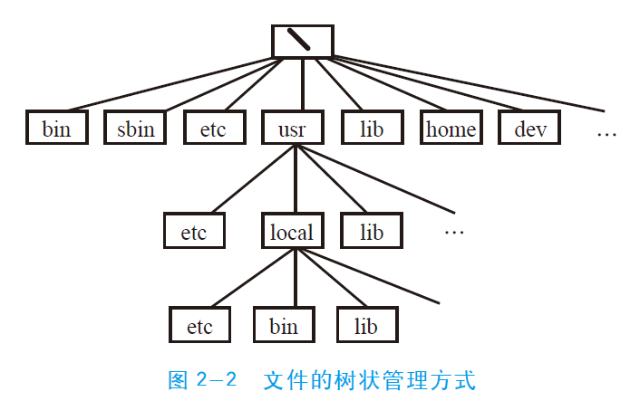

计算机系统中文件的管理方式
在计算机系统中，文件管理采用树形结构，就像仓库中的货物根据类别存放在相应的区域上，用户根据某方面的特征或属性把文件归类存放，因而文件或文件夹就有一个隶属关系，从而构成有一定规律的组织结构。
文件管理的真谛在于方便保存和迅速提取，所有的文件将通过文件夹分类组织起来。树形目录结构就像一棵倒置的树，如图2-2 所示，树根是根目录，每个树根长出的各个分支是子目录，分支上既可再长分支（下一级子目录），又可再长叶片（文件），这样按层次一级级进行划分目录，这种结构有利于组织磁盘文件。
在Windows 中，最经常性的工作是管理文件和文件夹。计算机操作或处理的对象是数据，而数据是以文件的形式存储在计算机的磁盘（硬盘、U 盘或光盘）上的。文件是数据的最小组织单位，而文件夹是存放文件的组织实体。

Slide 13
通常，我们将常用的文件分门别类地放在C 盘以外能方便找到的地方。从硬盘分区开始到每一个文件夹的建立，都要按照自己的工作和生活需要命名不同的文件夹，建立合理的文件保存架构。此外，所有的文件、文件夹都要规范化地命名，并放入最合适的文件夹中。这样，当我们需要什么文件时，就知道到哪里去寻找了。
提示

Slide 14
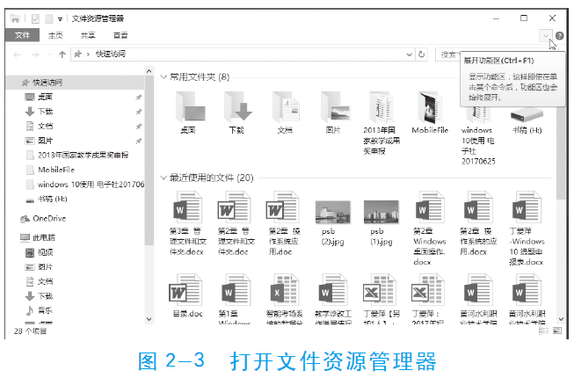


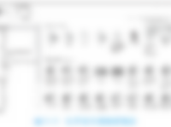
查看磁盘内容
在Windows中，用户可以很轻松地管理文件和文件夹。管理文件和文件夹的主要工具是“文件资源管理器”。
开机，进入Windows 桌面。
打开“Windows 资源管理器”的常用方法有下面几种。
单击锁定到任务栏左侧的“文件资源管理器”图标 。
单击“开始”按钮 ，单击“文件资源管理器”。
右键单击“开始”按钮 ，在快捷菜单中单击“文件资源管理器”。
按键盘上的Windows键 +E 组合键。
上面任一方法均可打开“文件资源管理器”。默认情况下，如果没有展开功能区，则显示如图2-3所示。

Slide 15
查看磁盘内容
打开“文件资源管理器”时，在左侧导航窗格中，默认显示“快速访问”；在右侧的内容窗格中，显示“快速访问”中的“常用文件夹”和“最近使用的文件”。
单击窗口右上方的“展开功能区”按钮 ，将展开文件资源管理器的功能区，同时该按钮变为“最小化功能区”按钮 。
在导航窗格中， 单击文件夹名称，内容窗格中将显示该文件夹中包含的文件和文件夹等内容。

Slide 16

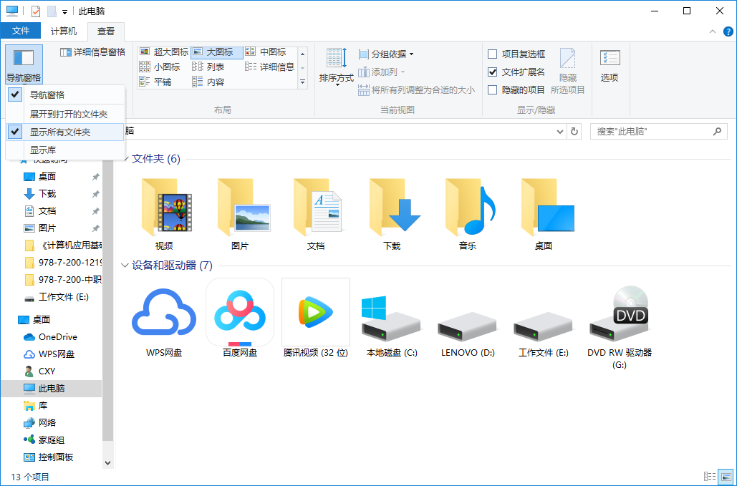


查看磁盘内容
如果希望在导航窗格中显示所有文件夹，操作方法为：单击“查看”选项卡，在“窗格”组中单击“导航窗格”，从下拉列表选项中选中“显示所有文件夹”，如图所示。

Slide 17
改变显示布局
在“查看”选项卡中的“布局”组中，列出了8种视图选项：超大图标、大图标、中图标、小图标、列表、详细信息、平铺、内容，如图2-5所示，单击其中的某个选项可更改视图显示方式。
1
通过状态栏右端的两个图标按钮来设置“详细信息”或“大图标”布局。
2
右击内容窗格的空白处，在快捷菜单中单击“查看”中的某个选项，如图2-6所示。
3

Slide 18
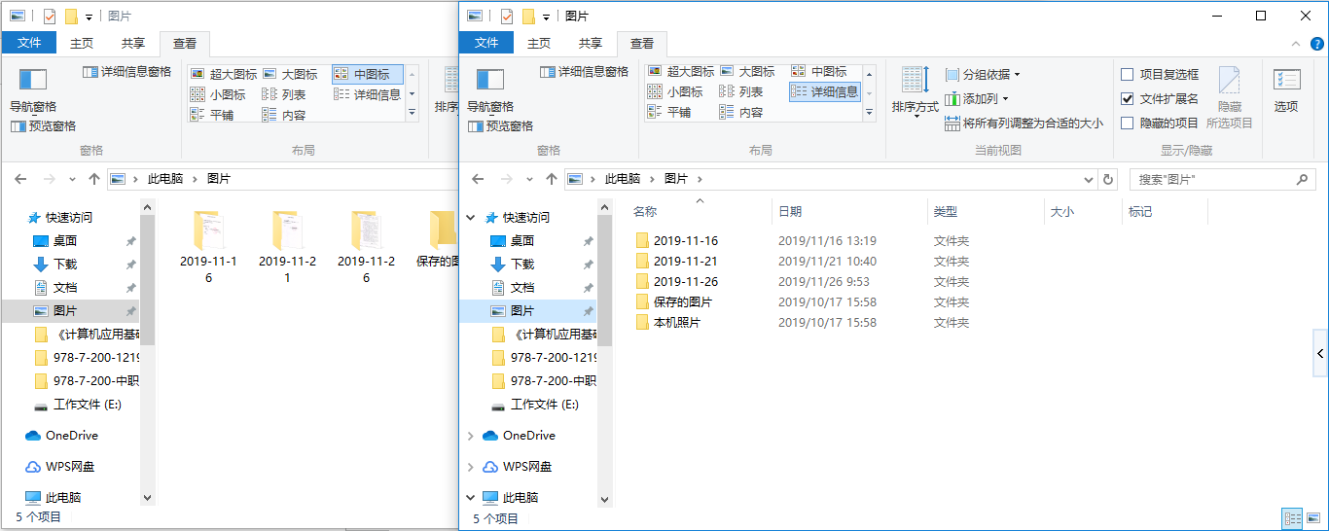
图2-5 “大图标”和“详细信息”布局

Slide 19
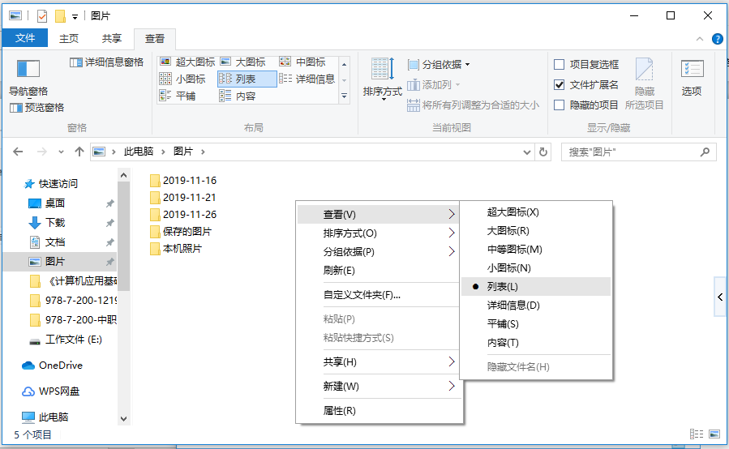
图2-6 通过快捷菜单更改显示布局

Slide 20
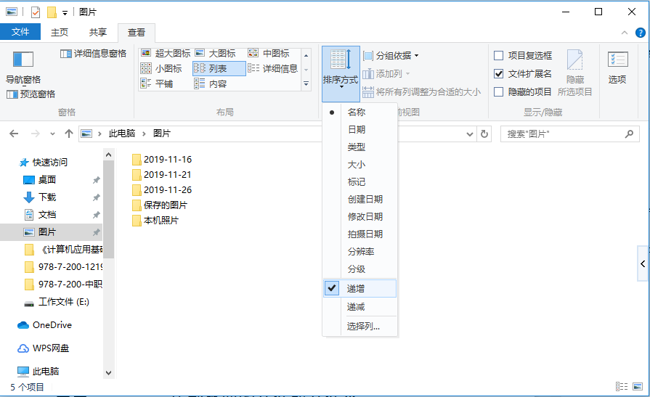

改变排列方式
当内容窗格中显示的文件或文件夹较多时，对它们按某个条件排序，将更容易找到需要的文件或文件夹。
在“查看”选项卡的“当前视图”组中，单击“排序方式”，在下拉列表中有多种排列方式，选择其中一个即可，如图所示。

Slide 21

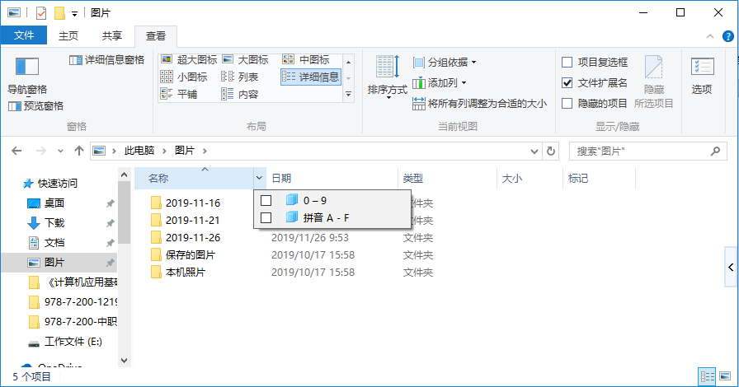

LOGO
通过标题栏排序和筛选
在“详细信息”下，文件和文件夹列表上会显示一行标题，默认显示“名称”“修改日期”“类型”“大小”。
把鼠标指针放置在标题上，如“名称”，出现背景色，默认名称按递增排列，图标显示 ，如图所示；单击标题栏，改为递减，图标显示 。
单击该标题后端的 ，显示筛选方式，在列表中复选需要显示名称的前缀，则只显示复选的文件和文件夹。
https://www.textbookcenter.cn

Slide 22
“修改日期”“类型”等标题，可以按要求排序和筛选，也可以在多个列上同时筛选。筛选当时有效，当再次显示该文件夹时，之前的筛选失效。
提示

Slide 23
查看磁盘属性
01
鼠标指针指向“本地磁盘（D:）”图标，单击右键弹出快捷菜单。
02
单击快捷菜单中的“属性”命令，弹出“本机磁盘（D:）属性”对话框。
03
选择“常规”选项卡，可以从中了解该磁盘的类型、已用空间和可用空间、总容量等。

Slide 24
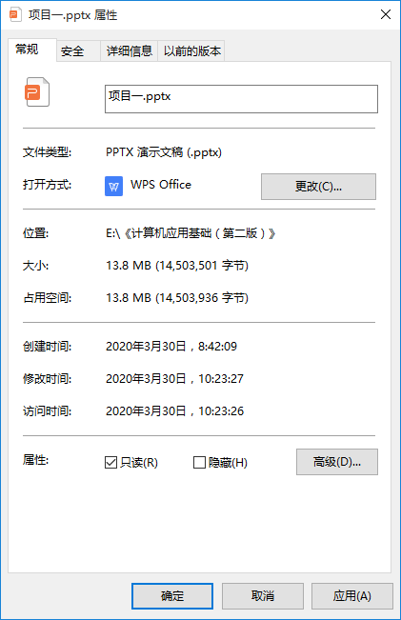
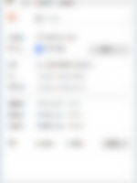
保护文件避免修改
右击要保护的文件。
在弹出的快捷菜单中，单击“属性”命令，将弹出“属性”对话框。
选择“常规”选项卡，如图所示，可以看到文件的常规属性，选中“只读”。
单击“应用”按钮可以立即应用到该文件；单击“确定”按钮返回。

Slide 25
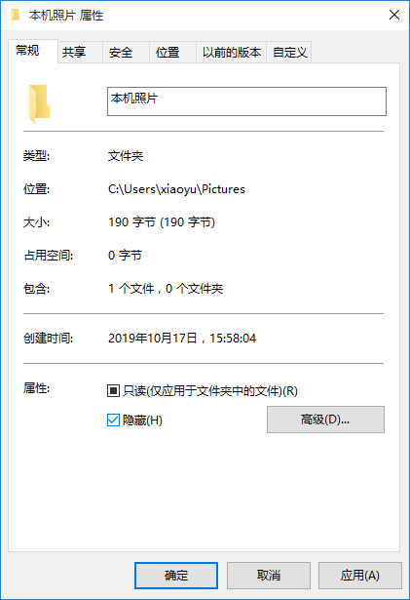
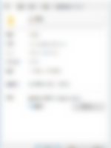
隐藏文件夹
右键单击要保护的文件夹。
在快捷菜单中选择“属性”，将弹出“属性”对话框。
选择“常规”选项卡，如图所示，可以看到文件夹的常规属性，选中“隐藏”。
单击“应用”按钮可以立即应用到该文件夹；单击“确定”按钮返回。

Slide 26
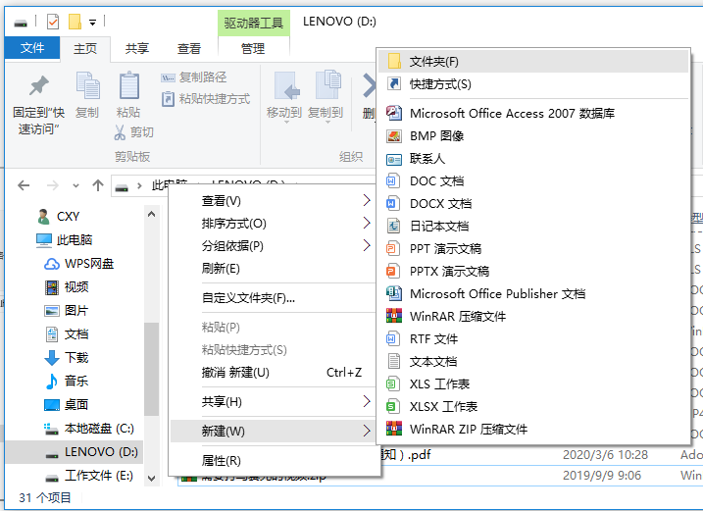
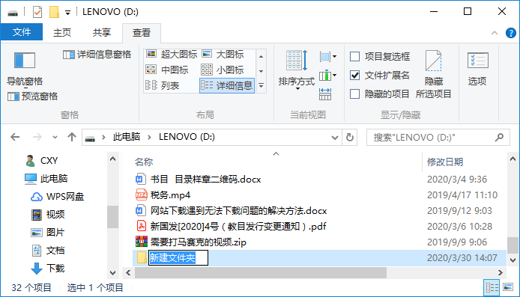
使用快捷菜单新建文件夹
（1）打开文件资源管理器窗口。
（2）在右侧的内容窗格中，右键单击文件和文件夹名之外的空白区域，在快捷菜单中，单击“新建”→“文件夹”，如图所示。此时，在内容窗格名称列表底部将新建一个文件夹，默认文件夹名为“新建文件夹”。
（3）直接输入新的文件名称（例如“dd”），然后按Enter 键或鼠标单击其他空白区域。
同样地，右击桌面上的空白处，在快捷菜单中单击“新建”→“文件夹”命令，也可以在桌面上新建一个文件夹。

Slide 27
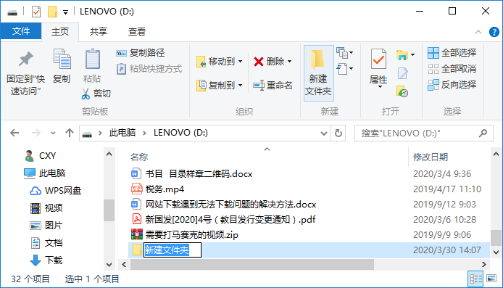

使用功能区新建文件夹
展开功能区，在“主页”选项卡的“新建”组中，单击“新建文件夹”，如图所示。
在内容窗格名称列表底部将新建一个文件夹，直接输入新的文件名称，然后按Enter 键。
https://www.textbookcenter.cn

Slide 28
新建文件
文件是通过应用程序新建的，一个应用程序只能新建某种特定类型的文件。例如，Word 应用程序新建.doc 或.docx 文档，记事本应用程序新建.txt 文档，画图应用程序新建.bmp、.jpg 等类型的文件。

Slide 29
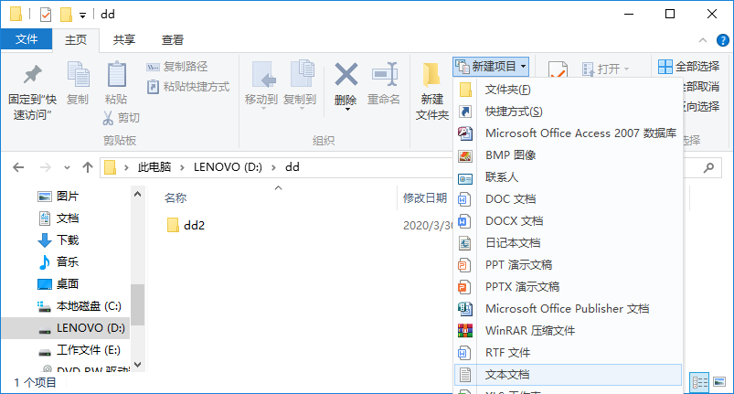
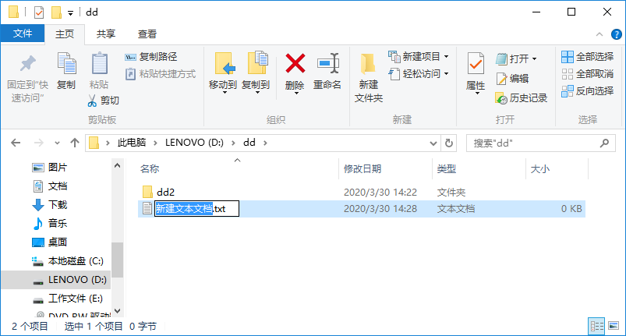
新建文件
（1）展开功能区，在“主页”选项卡的“新建”组中，单击“新建项目”，在下拉列表中显示了可以新建的项目，如图所示。也可以右键单击文件和文件夹名之外的空白区域，在快捷菜单中指向“新建”，在其子菜单中单击需要新建的项目。
（2）列表中的项目会根据安装的应用程序而不同，也就是说，如果Windows 10中没有安装Word 应用程序，将不会出现“Microsoft Word 文档”选项。例如，要新建一个文本文档，则单击“文本文档”项，此时在内容窗格名称列表底部将新建一个文件名为“新建文本文档.txt”的文档，其扩展名为.txt，键入新的文档名（如ww）后按Enter 键即可。

Slide 30
新建文件后不要更改文件的扩展名，因为Windows 是通过文件的扩展名来识别文件类型的，扩展名不正确将会用不正确的应用程序去打开该文件，造成打开失败。
提示

Slide 31


重命名文件或文件夹
单击选中要重命名的文件或文件夹，在“主页”选项卡的“组织”组中，单击“重命名”，这时文件名变为可输入状态，如图所示，输入新的文件名，最后按Enter 键或鼠标单击其他位置。
单击选中要重命名的文件或文件夹，然后再单击该文件名，使文件名变为可输入状态，输入新的文件名，最后按Enter 键或鼠标单击其他位置。
右键单击要更改名称的文件或文件夹，在快捷菜单中单击“重命名”，输入新的文件或文件夹名称，最后按Enter 键或鼠标单击其他位置。

Slide 32
提示
如果文件名显示扩展名，在重命名时不要改变文件的扩展名，否则会造成文件不能正常打开。

Slide 33
复制文件和文件夹
复制过程就是把一个文件夹中的文件或文件夹复制一份到另一个文件夹中，原文件夹中的内容仍然存在，新文件夹中的内容与原文件夹中的内容完全相同。“复制”命令和“粘贴”命令是一对配合使用的操作命令。“复制”命令是把文件或文件夹在系统缓存（称为剪贴板）中保存副本，而“粘贴”命令是在目标文件夹中把剪贴板中的这个副本复制出来。

Slide 34
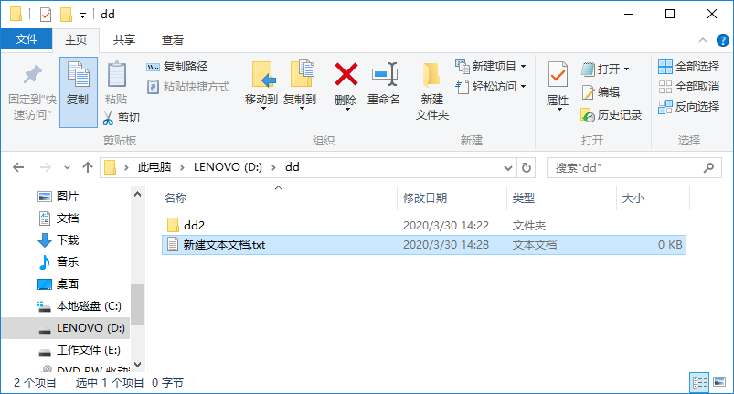

使用功能区复制
1.选定要复制的文件和文件夹（单选或多选），在“主页”选项卡的“剪贴板”组中，单击“复制”，如图所示，这时“粘贴”图标按钮将被点亮变为可用。
2.浏览到目标驱动器或文件夹，在“剪贴板”组中单击“粘贴”，则副本出现在文件夹中。
https://www.textbookcenter.cn

Slide 35
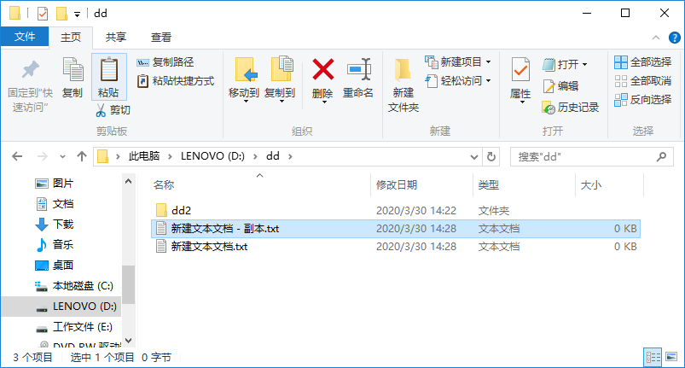
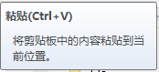

GONGNEGNQU
使用功能区复制
3.如果没有改变文件夹，则是在原来的文件夹中执行“粘贴”命令，那么出现的副本名称中会加上尾缀“- 副本”，如图所示。

Slide 36
提示
由于副本已经保存在剪贴板中，所以可以多次粘贴。

Slide 37
使用鼠标左键拖动复制
01
在源文件夹中选定要复制的文件或文件夹。
02
在导航窗格中让目标文件夹显示出来，只需展开，但不要单击选定目标文件夹。
03
按下Ctrl 键不放，再用鼠标将选定的文件和文件夹拖动到目标文件夹上（如果拖动到导航窗格，拖动所到之处将自动展开文件夹），然后松开鼠标键和Ctrl 键。

Slide 38
提示
如果源位置和目标位置不在同一个分区（盘符），则可以直接拖动文件和文件夹，而不用按下Ctrl 键。

Slide 39
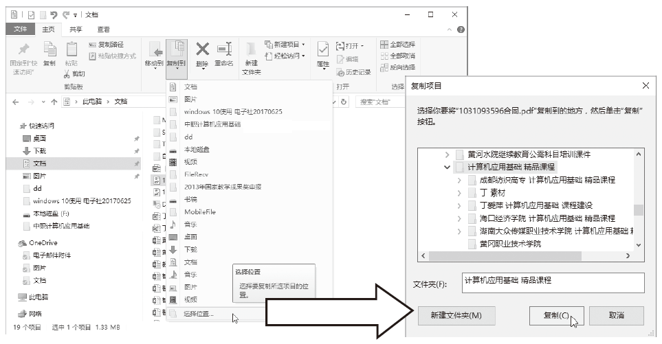

使用“复制到”
“复制到”是一个集复制与粘贴于一体的功能。
选定要复制的文件或文件夹。
在“主页”选项卡中单击“复制到”按钮，将显示下拉列表，如图所示，列表中列出了最近使用过的文件夹。
如果列表中有目标文件夹，则单击该文件夹。
如果列表中没有目标文件夹，则单击列表底部的“选择位置”。在弹出的“复制项目”对话框中，找到目标驱动器或文件夹，也可以单击“新建文件夹”。
选定目标文件夹后，单击“复制”按钮。

Slide 40

使用“发送到”
如果要把选定的文件或文件夹复制到U 盘等移动存储器中，最简便的方法如下：
1.右键单击选定的文件
或文件夹。
2.单击快捷菜单中的“发送到”子菜单中的移动存储器。

Slide 41
移动和剪切文件或文件夹
移动
剪切与移动
移动是把一个文件夹中的文件或文件夹移到另一个文件夹中，原文件夹中的内容不再存在，被转移到新文件夹中。所以，移动也就是更改文件在计算机中的存储位置。
剪切与移动的功能相同，即先把文件或文件夹复制到剪贴板中，并将源文件或文件夹标记为剪切状态，然后使用粘贴功能把剪贴板中的文件或文件夹粘贴到目标位置，同时删除源文件或文件夹。

Slide 42
可以采用下面方法之一移动文件或文件夹。
01
用鼠标左键拖动实现移动
02
使用“移动到”
03
使用剪切实现移动

Slide 43
用鼠标左键拖动实现移动
选定要移动的文件或文件夹。
按下鼠标左键不放，再按下Shift 键不放，被拖动的图标下边显示“移动到×××”。
将选定的文件或文件夹拖放到目标文件夹上，然后松开鼠标左键。

Slide 44
提示
在同一磁盘驱动器的各个文件夹之间拖动对象时，Windows 默认为是移动对象。在不同磁盘驱动器之间拖动对象时，Windows 默认为是复制对象。为了在不同的磁盘驱动器之间移动对象，可以在拖动项目时按下Shift 键不放。

Slide 45

使用“移动到”
选定要移动的文件或文件夹。
在“主页”选项卡中单击“移动到”按钮，如图所示。
在下拉列表中列出了最近使用过的文件夹。如果列表中有目标文件夹，则单击该文件夹；如果没有，则单击列表底部的“选择位置”，将弹出“移动项目”对话框，浏览到目标驱动器或文件夹，也可以单击“新建文件夹”，选定目标文件夹后，单击“移动”按钮。

Slide 46
使用剪切实现移动
1
选定要移动的文件或文件夹，按Ctrl+X 键，或单击右键快捷菜单中的“剪切”命令，或在“主页”选项卡“剪切板”组中单击“剪切”按钮。
2
切换到目标驱动器或文件夹，按Ctrl+V 键，或单击右键快捷菜单中的“粘贴”命令，或在“主页”选项卡“剪切板”组中单击“粘贴”按钮。
https://www.textbookcenter.cn

Slide 47
删除文件或文件夹
日常工作中可以将不需要的文件或文件夹删除，以释放存储空间。从硬盘中删除文件或文件夹时，不会立即将其删除，而是将其存储在回收站中。
选中一个或多个文件或文件夹后，可以用以下方法之一将其删除。
右键单击要删除的文件或文件夹，在快捷菜单中单击“删除”。
按键盘上的Delete 键。
把要删除的文件或文件夹拖动到“回收站”中。
在资源管理器的“主页”选项卡的“组织”组中，单击“删除”按钮。
若要永久删除文件或文件夹，而不是先将其移至回收站，则在“主页”选项卡的“组织”组中，单击“删除”下拉箭头，从下拉列表中单击“永久删除”命令，如图2-19所示，将弹出“删除多个项目”对话框，单击“是”按钮。
永久删除文件或文件夹也可按Shift+Delete 组合键。

Slide 48
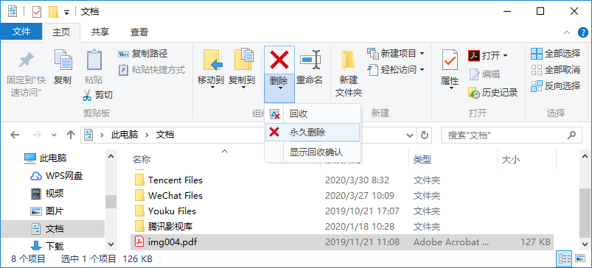
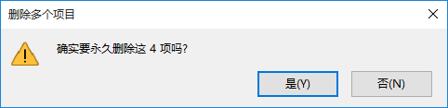
图2-19 永久删除文件或文件夹

Slide 49
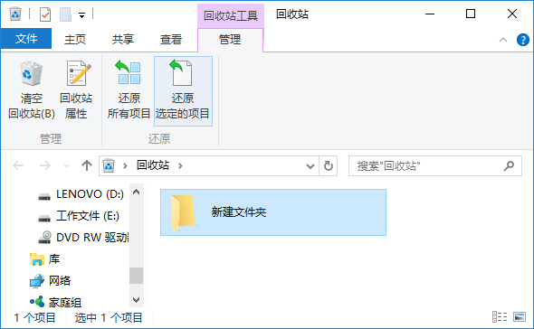
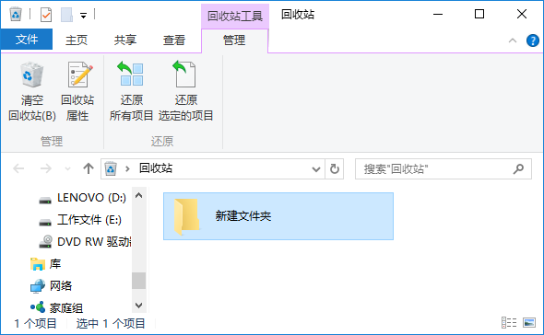
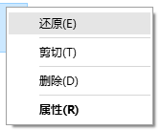


恢复回收站中的文件
在桌面上双击“回收站”，或者在导航窗格中单击“回收站”，将打开“回收站”窗口。
选中要恢复的文件、文件夹，在“回收站工具—管理”选项卡中，单击“还原选定的项目”，如图2-20所示。
或者，右键单击选中的项目，从快捷菜单中单击“还原”，如图2-21所示。
图2-20
图2-21

Slide 50
提示
从网络文件夹、USB 闪存驱动器或移动硬盘中删除文件或文件夹，则可能会永久删除该文件或文件夹，而不是将其存储在回收站中。
对于永久删除的文件或文件夹，通过专用的数据恢复工具软件，有可能将其恢复。
如果单击“还原所有项目”，可以还原回收站中的所有项目。
单击“清空回收站”，将弹出“删除多个项目”对话框，单击“是”可以清空回收站。清空“回收站”或在“回收站”中删除指定项目后，被删除的内容将无法恢复。

Slide 51


创建桌面快捷方式
快捷方式是Windows 提供的一种快速启动应用程序、打开文件或文件夹的方法，是链接到应用程序、文件或文件夹的图标，而不是应用程序、文件或文件夹本身，所以删除某快捷方式，并不会删除其链接到的应用程序、文件或文件夹。
把鼠标指针放置在快捷方式图标上，将提示其存储位置；而在桌面上、文件夹中保存的项目，提示中没有保存位置，如图所示。

Slide 52
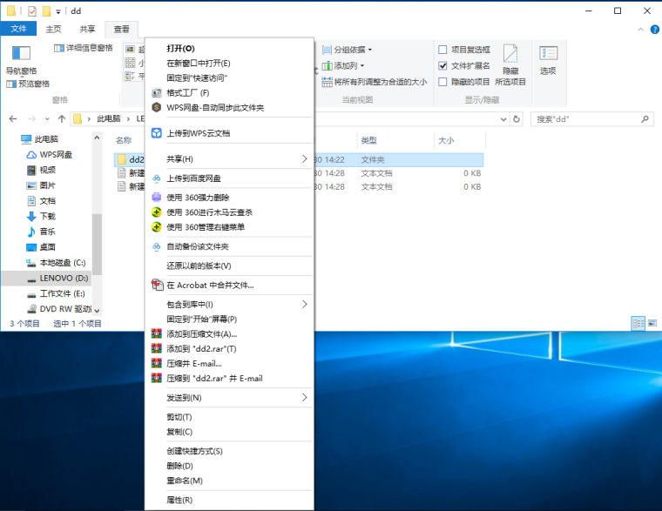
创建桌面快捷方式
在桌面上为应用程序、文件或文件夹创建快捷方式的方法如下：
右键单击应用程序、文件或文件夹。
在快捷菜单中指向“发送到”显示其子菜单，单击“桌面快捷方式”，如图所示。在桌面上将出现一个该项目的快捷方式图标。

Slide 53
提示
判断桌面上、文件夹中的图标是否为快捷方式，只需查看该图标的左下角是否有一个小箭头。如果有小箭头，则该图标是某个应用程序、文件或文件夹的快捷方式；如果没有小箭头，则表示该应用程序、文件或文件夹是在桌面上、文件夹中创建或保存的。

Slide 54
选定文件或文件夹
在对文件或文件夹进行操作之前，一般首先要选定文件或文件夹，一次可选定一个或多个项目，选定的文件或文件夹突出显示。选定方法有以下几种。
2.拖动选定文件或文件夹
3.选定多个文件或文件夹
4.选定文件夹中的所有文件
1.选定一个文件
撤销选定
如果只需选定一个文件，单击要选定的文件或文件夹。
在文件夹窗口中，按下鼠标左键拖动，将出现一个矩形框，框住要选定的文件或文件夹，然后释放鼠标按钮。
选定多个连续文件或文件夹：先单击选定第一项，按下Shift键，然后单击最后一个要选定的项；选定多个不连续文件或文件夹：先单击选定第一项，按下Ctrl键，然后分别单击各个要选定的项。
选择“编辑”菜单→“全部选定”命令，将选定文件夹中的所有文件。选择“编辑”菜单→“反向选择”命令，将选定文件夹中除已经选定项之外的项。
撤销一项选定，先按下Ctrl 键，然后单击要取消的项目。若要撤销所有选定，则单击窗口中其他区域。

Slide 55

撤销或恢复上次的操作
如果发生了操作错误，如复制了不该复制的文件，删除了不该删除的文件夹，重命名错误等，想要撤销刚刚发生的操作时，可以按Ctrl+Z 键，或单击快速访问工具栏的“撤销” 按钮来撤销刚才的操作。
如果执行撤销后，发现刚才的操作没有错误，需要恢复到撤销前的状态，可以按Ctrl+Y 键，或单击快速访问工具栏的“恢复” 按钮进行恢复。

Slide 56

搜索文件或文件夹
Windows 提供了查找文件或文件夹的多种方法。
使用下面介绍的多条件搜索就可以解决这个困扰。
01.
02.
03.
04.
05.
简单搜索
多关键词
搜索
搜索指定
类型的文件
按照修改
日期搜索
按照文件
大小搜索

Slide 57
简单搜索
第一步
在导航窗格中确定搜索的范围。
在搜索框中输入关键词。输入时，系统根据输入的关键词动态筛选，以匹配输入的每个连续字符。随着输入的关键字越来越完整，符合条件的文件或文件夹也越来越少。
第二步
第三步
看到需要的文件或文件夹后，可对需要的文件或文件夹进行操作。

Slide 58
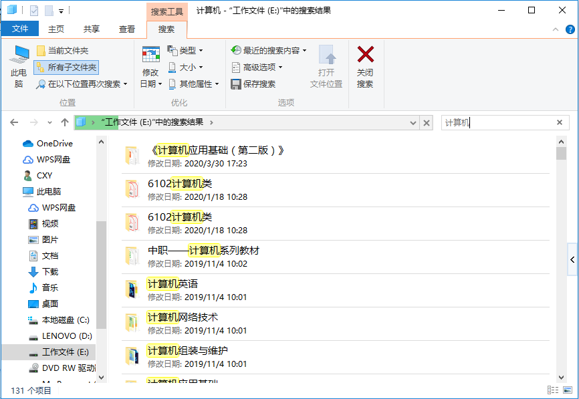
简单搜索
例如，打开的文件夹为E盘，如图所示，假设要查找含有“计算机”的文件和文件夹，在搜索框中键入“计算机”。键入后，系统将自动进行筛选。
https://www.textbookcenter.cn

Slide 59
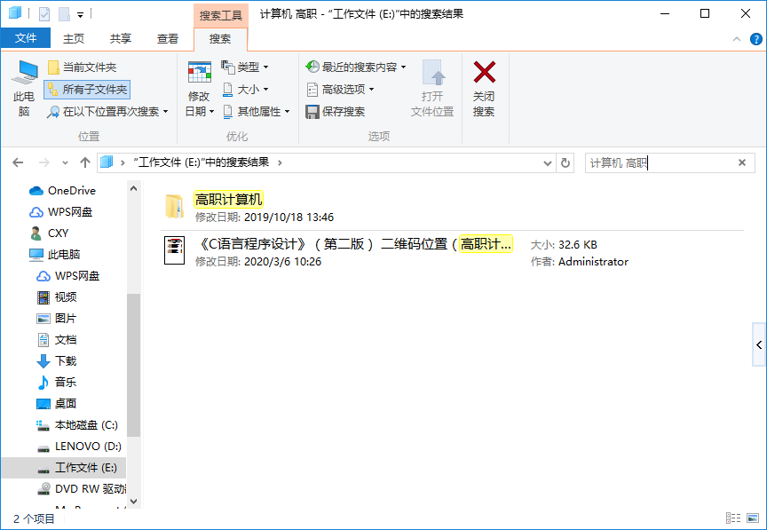
多关键词搜索
当使用一个关键词查找到的文件较多时，可以尝试使用多个关键词。关键词之间用空格隔开，如图2所示。这样可以大大加快查找速度。

Slide 60
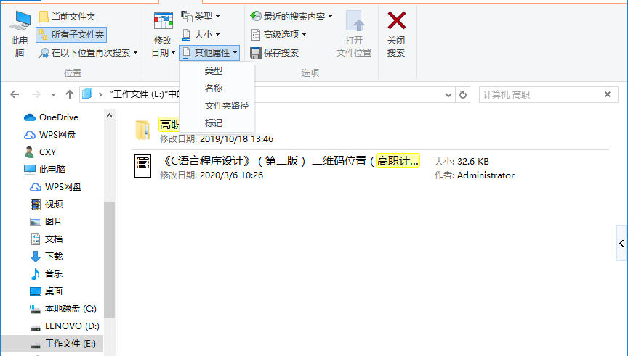
搜索指定
类型的文件
如果要基于一个或多个属性（如文件类型）搜索文件，可以在键入文本后，再通过“搜索工具- 搜索”选项卡中的某一属性来缩小搜索范围。
假如要搜索Word 文档doc 文件，如图所示，输入关键字后，可以单击“其他属性”中的“类型”项，此时搜索框中显示“类型:”，在其后面输入“=.doc”，就可以搜索到需要的文件了。
https://www.textbookcenter.cn

Slide 61
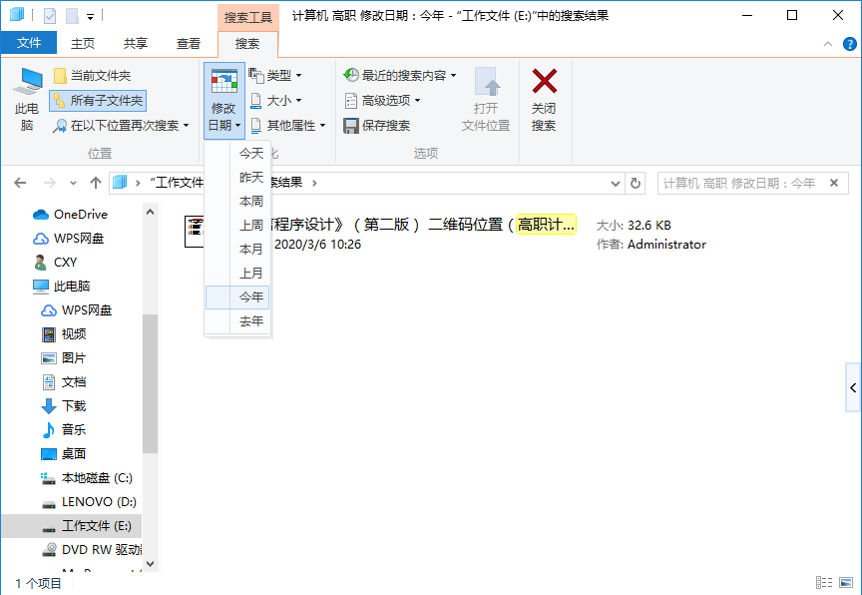
按照修改日期搜索
例如，在搜索框中输入“计算机”后，单击“搜索工具- 搜索”选项卡中的“修改日期”下拉箭头，从下拉列表中选择“上月”，如图所示，可以大大提高搜索效率。
https://www.textbookcenter.cn

Slide 62
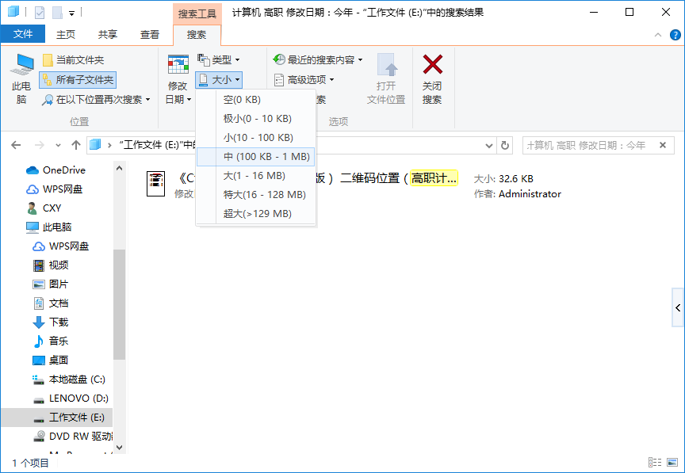
按照文件大小搜索
可以单击“大小”下拉箭头，从下拉列表中选择文件的大小范围，如图所示，进一步缩小搜索结果的范围。

Slide 63
操作系统的作用
操作系统的主要作用是资源管理、程序控制和人机交互等。
01
02
03
资源管理
程序控制
人机交互
计算机系统的资源可分为设备资源和信息资源两大类。设备资源指的是组成计算机的硬件设备，如中央处理器、主存储器、磁盘存储器、打印机、显示器、键盘和鼠标等。信息资源指的是存放于计算机内的各种数据，如文件、程序库、知识库、系统软件和应用软件等。
一个用户程序的执行，自始至终是在操作系统控制下进行的。一个用户将他要解决的问题，用某一种程序设计语言编写了一个程序后，就将该程序连同对它执行的要求输入到计算机内，操作系统就根据要求控制这个用户程序的执行直到结束。操作系统控制用户的执行主要有以下一些内容：调入相应的编译程序，将用某种程序设计语言编写的源程序编译成计算机可执行的目标程序，分配内存储等资源将程序调入内存并启动，按用户指定的要求处理执行中出现的各种事件，以及与操作员联系请示有关意外事件的处理等。
操作系统的人机交互功能是决定计算机系统“友善性”的一个重要因素。人机交互功能主要依靠可输入输出的外部设备和相应的软件来完成。可供人机交互使用的设备主要有键盘、显示器、鼠标、各种模式识别设备等。与这些设备相应的软件就是操作系统提供人机交互功能的部分。人机交互部分的主要作用是控制有关设备的运行，并执行通过人机交互设备传来的各种命令和要求。

Slide 64
文件管理技巧
1
使用描述性名称
2
保留文件扩展名
3
将类似的文件编组
对文件和文件夹命名时要使用能直接表明文件内容的描述性名称，即要“见名知意”，要避免使用隐晦的缩写。
在重命名文件时，要保留原来的文件扩展名，这样会很容易地用正确的应用软件打开文件。
根据主题内容将文件分别放在不同的文件夹中，如将论文等创造性写作的文件放在某个文件夹，而将音乐文件存在其他文件夹。
4
从上向下组织文件夹
5
使用“我的文档”的默认目录
6
不要把数据文件
和程序文件混杂在一起
在设计文件夹的层次时，要考虑今后想如何访问和备份文件。例如，备份一个指定的文件夹及其子文件夹很方便，但如果把重要的数据分散着存放在很多文件夹中，备份就要花费较多的时间。
Windows 操作系统的软件通常将“我的文档”文件夹作为存储数据文件的默认目录。因此，我们可以把“我的文档”当作主要的数据文件夹，还可以根据组织文件的需要为其添加子文件夹。
不要把数据文件存储在存放软件的文件夹中。在Windows中，多数软件都存储在Program Files文件夹中。

Slide 65
剪贴板的作用
剪贴板实际上是Windows 在内存中开辟的一块用于临时存放共享信息的区域。
只要Windows 处于运行中，剪贴板便处于工作状态，随时准备接受通过“复制”或“剪切”命令传入的信息。用户选好要接收信息的目标位置，执行“粘贴”命令，就能把剪贴板中的信息粘贴到接收点位置。
借助于剪贴板，可以把整个屏幕或当前窗口作为图片复制、粘贴到“画图”程序窗口中，以供裁剪、修改、保存和使用；也可以粘贴到Word、Excel 等文档中作为插图使用。复制整个屏幕图像到剪贴板的方法是按PrintScreen 键；复制当前窗口图像到剪贴板的方法是按Alt+ PrintScreen 键。

Slide 66
常用的文件类型和文件关联程序
常用的文件类型有可执行程序（EXE、COM 等）， 数据文件（TXT、DAT、DOCX、XLSX、PPTX 等），其他文件（DLL、ASP、ASPX、JAVA、C、CPP 等）。
文件类型同时也决定着打开此文件所用的程序。例如，DOCX 文件是由Word 创建及编辑的，只要在文件上双击就自动运行默认的程序来打开文件。
有时，我们不能看出某个文件是什么程序建立的，也就是它还没有与某个程序关联，这时可以右击该文件，在快捷菜单中选择“打开方式”项，再选择相应程序来打开文件。也可以选中“始终使用选择的程序打开这种文件”项，将此类文件与某个程序关联起来，下次就可以直接在文件上双击打开文件了。

Slide 67
请替换文字内容
请替换文字内容
点击添加相关标题文字，点击添加相关标题文字，点击添加相关标题文字，点击添加相关标题文字。
点击添加相关标题文字，点击添加相关标题文字，点击添加相关标题文字，点击添加相关标题文字。
1
2
3
4
YOUR TITLE
YOUR TITLE
YOUR TITLE
YOUR TITLE
请替换文字内容
请替换文字内容
点击添加相关标题文字，点击添加相关标题文字，点击添加相关标题文字，点击添加相关标题文字。
点击添加相关标题文字，点击添加相关标题文字，点击添加相关标题文字，点击添加相关标题文字。

Slide 68
任务2 计算机管理
1.会设置计算机用户。
任务导入
班级的学习委员这段时间也要帮老师收集和整理一些班级教学信息，他与孙红都用辅导员老师的电脑。但是，由于每个人的使用习惯不同，常用的工具软件也不同，两人轮换使用一段时间后，发现对方对计算机系统进行的设置让自己很不习惯。为了解决这个问题，他们决定利用Windows 支持多用户的功能，使自己拥有独自的工作界面，并安装需要的应用程序，最后按自己的习惯进行计算机设置。
2. 会添加或删除应用程序。
学习目标
3. 能熟练改变Windows 显示界面
（主题、桌面背景、显示字体）。
4. 能熟练使用Metro 风格的应用。

Slide 69
Windows 10 的用户账户类型
Windows 支持多用户，即允许多个用户使用一台计算机，每个用户只拥有对自己建立的文件或共享文件的读写权限，而对于其他用户的文件资料无权访问。
在Windows 10 操作系统中，有两种账户类型供用户选择，分别为本地账户和Microsoft 账户。

Slide 70
添加本地账户
下面介绍通过控制面板添加本地账户的方法。
在“开始”菜单中，单击“Windows 系统”子菜单中的“控制面板”，如图2-29所示，将弹出“控制面板”窗口。
在“用户账户”组中单击“更改账户类型”链接。
在弹出的“选择要更改的用户”窗口上，单击“在电脑设置中添加新用户”，如图2-30 所示。
在打开的“账户”窗口中，在“家庭和其他人员”选项卡中，单击“将其他人添加到这台电脑”。
在切换到的“此人将如何登录”页面，在文本框中输入对方的电子邮件或电话号码。如果没有对方的电子邮件或电话号码，可单击“我没有这个人的登录信息”，如图2-31 所示。
接着会切换到“让我们来创建你的账户”页面，单击“添加一个没有Microsoft 账户的用户”链接。
在切换到的“为这台电脑创建一个账户”页面中，输入用户名、密码和密码提示，然后单击“下一步”按钮，如图2-32 所示。
此时可以在“账户”窗口的“其他用户”选项卡看到新添的本地账户。

Slide 71
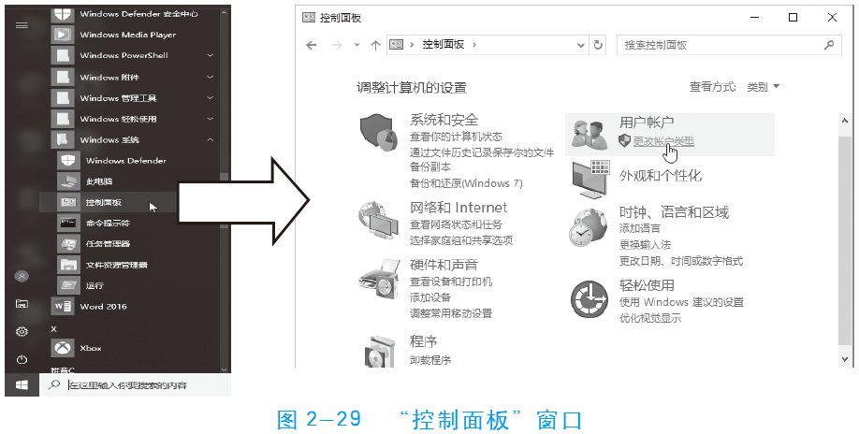

Slide 72
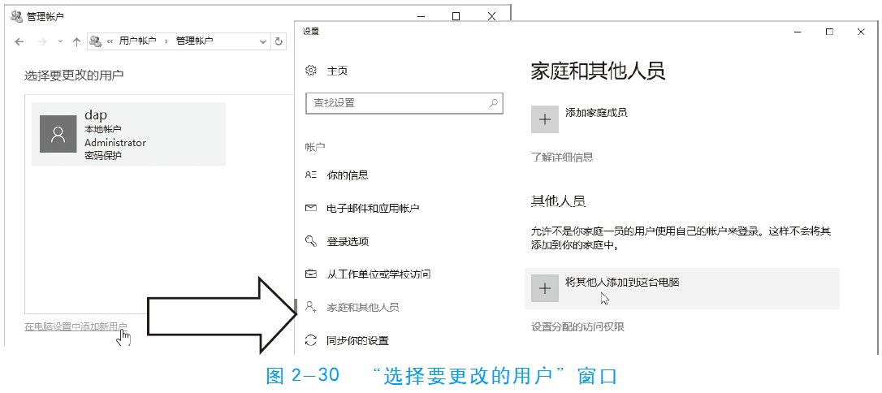

Slide 73
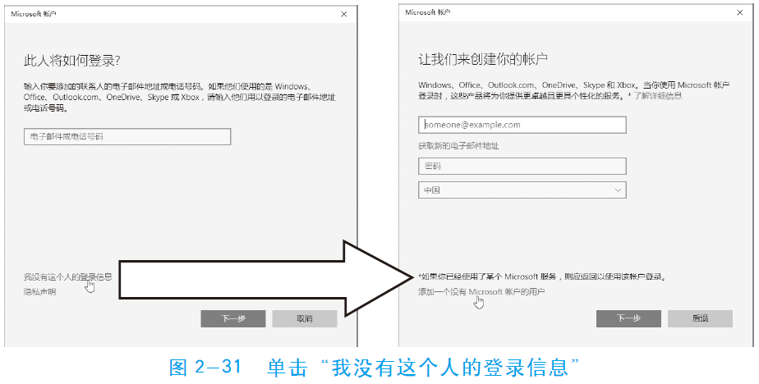

Slide 74
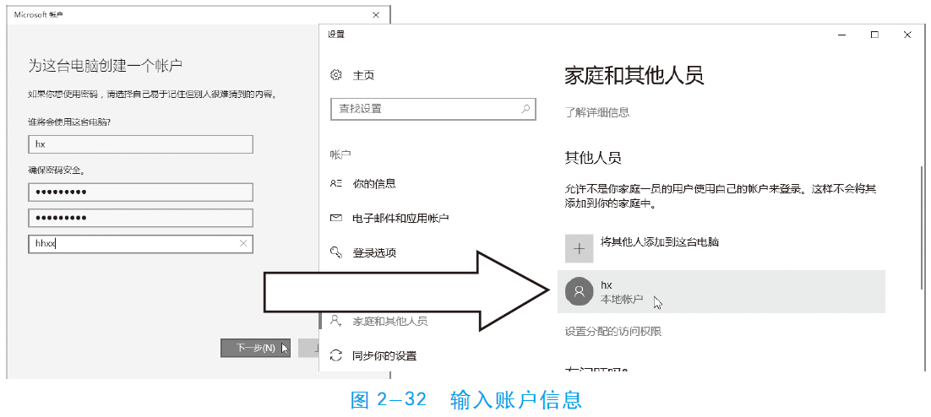

Slide 75
添加Microsoft 账户
1
首先注册Microsoft 账户。有两种途径：一是通过浏览器打开微软的注册网站来注册；二是通过Windows 10中的Microsoft账户注册链接来注册。
2
单击“开始”按钮，在“开始”菜单中单击“设置”，在弹出的“设置”窗口中单击“账户”，在弹出的“账户”窗口的右侧窗格中，单击“添加Microsoft 账户”。
3
在弹出的“添加你的Microsoft 账户”对话框中，单击“创建一个”。
4
在“让我们来创建你的账户”对话框中，如果要创建Outlook 邮箱账户，在邮件地址框下单击“获取新的电子邮件地址”。输入“电子邮件”和“密码”，然后单击“下一步”按钮。
5
在“添加安全信息”对话框中，输入电话号码，如果不愿意输入手机号码，则单击“改为添加备用电子邮件”。输入另外一个已有的邮箱地址，然后单击“下一步”按钮。
6
显示“查看与你相关度最高的内容”对话框，直接单击“下一步”按钮。至此，Microsoft 账户创建完成，并且自动切换到Microsoft 账户登录。

Slide 76
图2-33 “设置”的“账户”窗口

Slide 77
图2-34 获取新的电子邮件地址

Slide 78
图2-35 用邮箱作为备用信息

Slide 79
图2-36 “查看与你相关度最高的内容”对话框

Slide 80
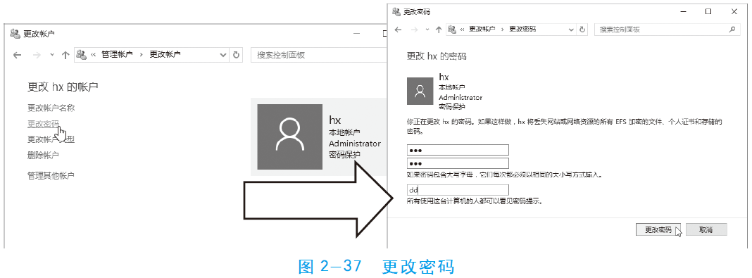
更改和添加
用户账户密码
创建账户后，可以为账户添加密码。如果已经添加了密码，为了保证账户安全，还要经常更改密码。下面以更改密码为例，添加密码的方法与其类似。具体方法如下。
1.在“管理账户”窗口中，选择要更改密码的账户，如图2-37所示。
2.在切换到的“更改账户”窗口，单击左侧的“更改密码”项。
3.在“更改密码”窗口，在文本框中为该账户设置密码，然后在下方的文本框中输入密码提示，最后单击“更改密码”按钮。此时可以看到密码更改成功。
https://www.wps.cn

Slide 81

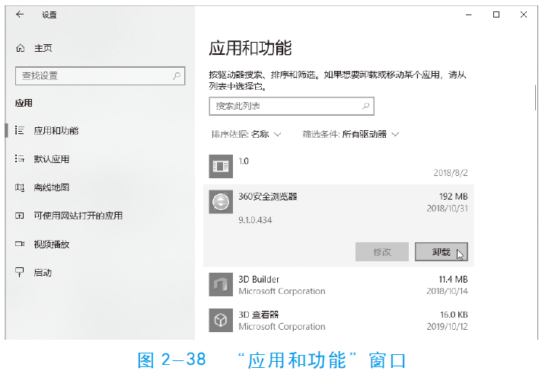
删除或更改程序
添加标题
在“设置”窗口中，点击“应用”项，将弹出“应用和功能”窗口，如图2-38所示。
添加标题
在右侧窗口列出当前安装的所有程序，选中某一程序后，单击“卸载”或“修改”按钮，可以删除或更改程序。

Slide 82
01
02
03
04
05
在“设置”窗口中，单击“系统”项，将打开“显示”窗口，如图2-39所示。或者，鼠标右键单击桌面，在快捷菜单中单击“显示设置”也将打开“显示”窗口。
拖动“更改亮度”下面的滑块可以调整亮度。
在“更改文本、应用等项目的大小”下拉列表中，可以调整文字大小。一般来说，对于大屏幕显示器，可以设置较小的比例；对于笔记本电脑的小显示器，应该设置较大的比例。在相同分辨率下，较大的文字在屏幕上显示的内容比较小文字显示的内容要少。
单击“分辨率”下拉箭头，在下拉列表中选择所需的分辨率。屏幕分辨率是指屏幕上显示的像素个数，单位是像素，表示为横向像素数× 纵向像素数，分为最高设计分辨率和设置分辨率。
在“方向”下拉列表中，可以改变显示器的方向，一般是“横向”；如果显示器竖放，则应选“纵向”。
设置显示分辨率、文本大小

Slide 83
设置显示分辨率、文本大小

Slide 84
设置桌面背景
桌面背景（也称为“壁纸”）是显示在桌面上的图片、颜色或图案。桌面背景可以是个人收集的数字图片、Windows 提供的图片、纯色或带有颜色框架的图片。可以选择一个图像作为桌面背景，也可以以幻灯片形式显示图片作为背景。
在“设置”窗口中单击“个性化”，或者右击桌面空白处，在快捷菜单中单击“个性化”。打开“个性化”窗口的“背景”选项卡，如图2-40所示。
单击“背景”下拉列表框，可选择图片、纯色或幻灯片放映。

Slide 85
设置桌面背景和颜色
如果选中“从我的背景自动选取一种主题色”项，将随机从“Windows颜色”中选取一种颜色作为主色调。
“Windows 颜色”是备选的主题色，单击可选中一种颜色作为主色调。
如果在“以下页面上显示主题色”下方，选中“‘开始’菜单、任务栏和操作中心”，则“开始”菜单、任务栏和操作中心的颜色将从默认的黑色背景变为选中的颜色。
单击“高对比度设置”，将显示“高对比度”主题，使浅色更浅，深色更深。在“选择主题”下拉列表中提供了几个高对比度选项。

Slide 86
自定义主题
1
1.
单击“主题”选项卡，在右侧窗格中，除自定义主题外，还可以获取更多主题直接使用。
主题是指Windows 的视觉外观，包括桌面壁纸、屏保、鼠标指针、系统声音事件、图标、窗口、对话框的外观等内容。
2.
在“主题”选项卡右侧窗格中，分别单击“自定义主题”下面的“背景”“颜色”“声音”“鼠标光标”，可以分别更改主题的部分内容。
4
2
3.
更改后单击“保存主题”按钮，在弹出的“保存主题”对话框中输入主题名，单击“保存”按钮将自己的个性设置保存为主题。
3
4.
如果需要删除主题，则右键单击要删除的主题，在弹出的“删除”按钮上单击即可。

Slide 87
Metro 风格应用
添加副标题
Metro 风格应用，也称通用Windows 平台应用，是为Windows Phone 和Windows 8及其之后的操作系统推出的应用类型，是一种通过Windows 应用商店向Windows 操作系统分发的移动应用程序，它们在设计、开发、分发以及内容上不同于传统桌面应用程序。
Metro 风格应用从开始菜单进入，在“开始”菜单上的表示形式称为磁贴，每个通用Windows 平台应用都有一个磁贴。用户可以启用不同的磁贴大小（小、中等、宽形和大）。一些应用可以使用磁贴通知更新磁贴，以向用户传达新信息，如头条新闻或最近未读邮件的主题。如图2-46 所示，开始菜单右侧即各种应用的磁贴。

Slide 88
使用人脉应用
通过单个应用即可实现以下所有功能：添加联系人以及在Skype 上与好友和家人保持联系；“人脉”“邮件”和“日历”应用密切协作；在通过“邮件”应用向联系人发送电子邮件时，该应用会从“人脉”应用（联系人信息的存储位置）中选取此联系人的电子邮件地址。
STEP1
从“开始”菜单的程序列表中单击“人脉”应用后，启动“人脉”应用。
STEP2
单击右侧的“添加账户”按钮来同步一个网络账户。
STEP3
在弹出的“添加账户”窗口中，选择账户类型后，转到用户名输入界面，输入用户名后单击“下一步”按钮。
STEP4
在接下来的页面输入各种密码，单击“登录”按钮后即可将账户添加到应用中。

Slide 89
使用天气应用
Windows 10 的“天气”应用可以用来方便地获取最新的天气情况，随时查看精确的10天和每小时天气预报。
STEP1
单击磁贴或者应用列表中的“天气”，即可打开“天气”应用的主界面。
STEP2
打开“天气”应用后，默认显示当前位置未来一段时间的天气情况，单击左侧的“历史天气”按钮，还可以查看当前位置某个月的历史最高气温、历史最低气温、平均最高气温、平均最低气温等信息。
STEP3
如果想要查看其他地区的天气预报，只需在右上角的搜索栏输入地名后按回车键确认即可。

Slide 90

使用照片应用
“照片”应用默认显示保存在当前用户图片文件夹和OneDrive 上的图片。如果想同时显示其他文件夹的图片，方法如下。
单击窗口右上角的“导入”按钮，然后选择“在文件夹中”。
01
在弹出的“选择文件夹”窗口中，选中想要添加的文件夹。
02
单击“将此文件夹添加到图片”按钮即可完成对文件夹的添加。
03
稍等一段时间后，“照片”应用就会将在文件夹中的图片显示在“集锦”中。
04

Slide 91


使用Cortana（小娜）
1
2
3
单击“开始”按钮 ，在“所有应用”或“开始”屏幕的磁贴中，单击“Cortana小娜”，启动Cortana。
第一次启用Cortana 时，需要告诉Cortana 你的称呼，在文本框中输入即可。单击“下一步”按钮开始使用Cortana。
开启Cortana 后，单击搜索框，在左边栏显示Cortana 主页。在左侧单击“笔记本”图标 ，显示其子选项。“笔记本”是Cortana 用来存储用户爱好等信息的记录本。
4
5
6
开启“你好小娜”后还要做一些设置来让Cortana 熟悉用户的声音，单击“学习我说‘你好小娜’的方式”。
可以更改用户名称，单击“关于我”可以更改用户名字和用户收藏。
可以设置关注的内容，单击“体育”显示体育设置选项，可以添加喜欢的球队，选定后保存。单击主页左上角的返回按钮可以继续设置。

Slide 92
提示
Cortana 就像一位真正的助理，可以帮助用户做许多工作。例如，打开应用程序、提醒事件等，微软也不断为Cortana 添加新功能。Cortana 也已经与Microsoft Edge 浏览器集成，在浏览器中搜索相关内容也会自动触发Cortana并显示相关信息。

Slide 93
使用计算器快速进行数制转换
NO.1
NO.2
NO.3
NO.4
在“开始”菜单中，找到并单击“计算器”就会打开计算器工具。计算器工具的主界面，如图2-56所示。默认状态下，计算器为“标准型”，与使用普通的计算器一样，在此可以用鼠标点击数字和运算符进行简单的运算。
单击“菜单”按钮，从下拉列表中选择要进入的“程序员”模式，如图2-57所示。
在弹出的程序员计算器中进行数制转换。例如，现需将十进制数“9”转换为其他进制数，则直接单击“9”，在左上侧可以看到对应的十六进制HEX、十进制DEC、八进制OCT、二进制BIN 数值，如图2-58 所示。
单击八进制OCT 按钮，再单击数字值，同样地可显示出该数对应的其他进制数值。

Slide 97
使用画图工具
01
在“开始”菜单中，单击“Windows 附件”→“画图”，就会打开画图工具。也可以按下键盘上的Win+S 快捷键启动搜索，输入“画图”或者“mspaint”找到画图工具。
02
启动画图工具后将会自动创建一个新的画板。画图工具包含了一系列绘图选项，选择任意范围，有选择（矩形）、橡皮擦／彩色橡皮擦、填入颜色、挑选颜色、放大镜、铅笔、粉刷、填充、文字以及很多预设的形状等。
03
在工具栏选择一个形状后，用鼠标在画布上拖动，可以快速插入一个图形，选择铅笔、刷子工具则可以在画布上任意涂画，如图2-59 所示。

Slide 98
截图工具
截图工具是从Windows 7 开始Windows 系统都附带的一个工具。它有四个截图模式供用户选择：任意格式截图、矩形截图、窗口截图以及全屏截图。而且在截图后会自动弹出小型图片编辑器进行图片编辑。

Slide 99
截图工具
01
02
03
04
05
在“开始”菜单中，单击“Windows 附件”→“截图工具”，或者按下键盘上的Win+S 快捷键启动搜索，输入“截图工具”，之后将打开截图工具。
在截图工具中，单击“新建”按钮旁边的下拉箭头，在下拉列表中可以选择所需的截图类型，然后屏幕会被冻结，此时拖动鼠标选择要捕获的屏幕区域即可。
选择捕获区域后，该区域的截图将被自动复制到剪贴板，同时会在截图工具中显示所截取的图像，并提供画笔工具以供修改。
可以通过选择“笔”或“荧光笔”按钮，在截图上或截图周围书写或绘画。选择“橡皮擦”可删除已绘制的线条。
单击工具栏上的“复制”按钮，可将修改后的截图复制到剪贴板。或者单击“保存截图”按钮，会弹出“另存为”对话框，选择位置并输入文件名后，单击“保存”按钮，将截图保存为一个文件。

Slide 100
备份的作用
备份包括系统备份和文件（数据）备份。
01
系统备份：
将操作系统文件备份生成文件保存下来，当系统出现问题时，可以将这个备份文件恢复到备份时的状态。
02
文件（数据）备份：
将重要数据资料（如文档、数据库、记录、进度等）备份下来，生成一个备份文件放在安全的存储空间内，当发生数据破坏或丢失时，可将原备份文件恢复到备份时的状态。
一般备份工作用备份软件来处理。优秀的系统备份软件有Ghost 等，优秀的数据备份软件有国内的爱数备份软件等。

Slide 101
Metro 风格应用与传统桌面应用的不同
Metro 风格应用在设计、开发、分发以及内容上不同于传统桌面应用程序。在安装方式方面，不同于其他应用程序，对于Metro 风格的应用程序来说，只能够通过Windows 商店来购买安装。购买而来的Metro 风格应用程序与账户绑定，因此，无论身处何处，都可通过同一账户将Metro 风格应用程序安装于不同的设备中。
在安全性方面，一般的Windows 软件有使用和改变整个生态系统的能力。例如，当Windows 账户使用控制面板和杀毒软件前，系统会发出提醒并让用户干预应用行为，以免带来威胁。然而Metro 风格应用软件运行于沙盒中，无法改变Windows 操作系统的生态环境。它们需要权限才可访问硬件资源，比如网际录影机和麦克风，而且也仅能使用用户文档，比如我的文档。微软也会对Windows 应用商店的应用进行审核，如果发现存在安全和隐私问题则进行删除。

Slide 102
Thanks

